Slide 1
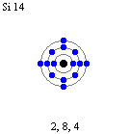
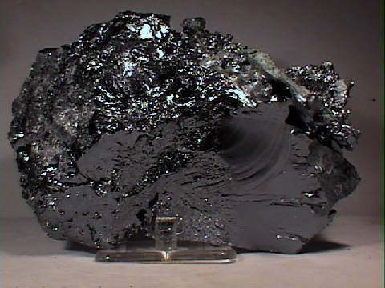
Silicij
Simbol je Si
Vrstno število 14
Relativna atomska masa 28,0855

Slide 2
Predstavil bom Silicij
Izvedeli boste vse o siliciju
Fizikalne lastnosti
Kemijske in strukturne lastnosti
Odkritje
Uporaba
Izvor imena
Pridobivaje
Nahajanje
Zanimivosti

Slide 3
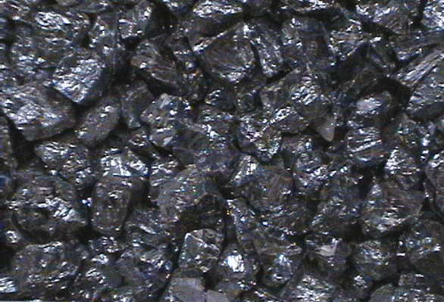
Fizikalne lastnosti
Gostota 2.33 g/ cm3
Tališče 1683 K
Vrelišče 2630 K
Toplotna prevodnost 148 W/ mK (pri 300 K)
Električna prevodnost 4 106 om/ gcm
Specifična toplotna kapaciteta 0.70 J/ gK (pri 300 K)
Je drobljiv in trši od stekla

Slide 4
Kemijske in strukturne lastnosti
Oksidacijsko število +4, +2
Oksidira šele pri temperaturi 1000 ° C
Elektronska konfiguracija [Ne]3s23p2
Elektronegativnost 1.74
Atomski radij 1.32 Å
Kovalentni radij 1.17 Å
Kristalna struktura Kubična, ploskovno centrirana (fcc)
Z dušikom reagira šele pri temperaturi 1400 ° C (pri tem nastane silicijev nitrid Si3N4)
V spojinah je vselej štirivalenten

Slide 5
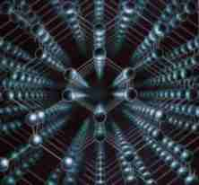
Odkritje Silicija
Silicij - kristalna struktura
Leta 1823.
Jöns Jakob Brezelius.
J.J. Brezelius je elementarni silicij pridobil z
redukcijo silicijevega tetrafluorida s kalijem.
Notes:
Tu je več letnic ena 1811, 1823, 1824 te sm jst dubu dal pa sm 1823 nevem pa kera letnica je prava.

Slide 6
Uporaba
V računalništvu za čipe.
Uporabljajo ga kot polprevodnik v elektrotehniki.
Uporabljajo ga za pridobivanje silikonov. Njegova pomembna lastnost je, da je polprevodnik (posledica odkritja polprevodnikov je razvoj celih področji tehnologije).Čisti silicij za prevodnike dobijo iz klorida.
Silicij uporabljajo tudi za sončne celice, zlitino z železom pa uporabljajo za silicijeva jekla.
Računalniški čip

Slide 7
Izvor imena
Ime izvira iz latinskega imena za kremen - silex.

Slide 8
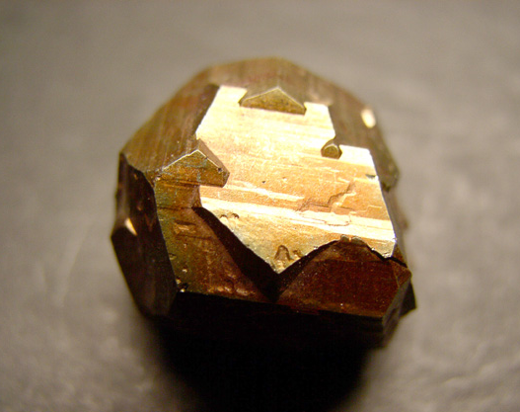
Pridobivanje
Za uporabo v elektrotehniki, kjer mora biti čist ga pridobivajo iz elementa fersilicija, ki reagira z vodikovim kloridom. Nastane (SiHCl3). Ta pri segrevanju v vodikovi atmosferi razpade v element silicija, ki ga čistijo s consko rafinacijo pri čemer nastane polikristaličen silicij po metodi czochralskega, ki traja 10 do 24 ur. Dobijo iz njega silicijeve palice.

Slide 9
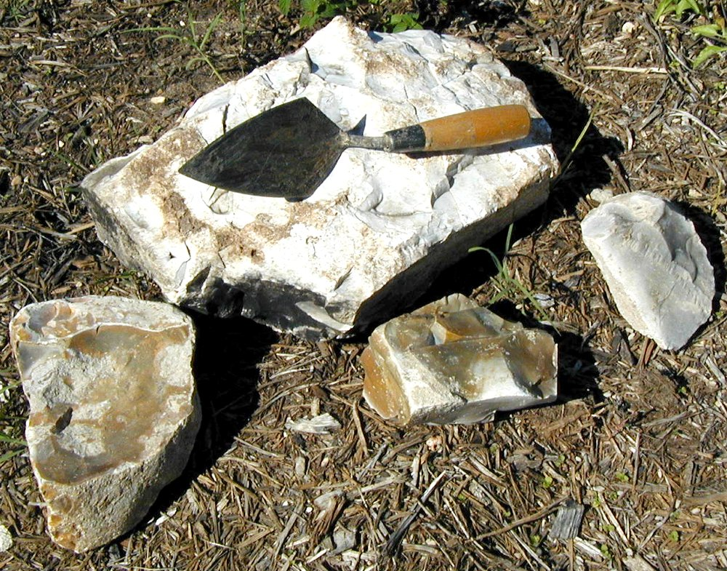
Nahajanje
V zemlski skorji.
Je drugi najpogostejši element v zemeljski skorji.
V kraljestvu mineralov po pomembnosti zaseda prvo mesto.
Masni delež silicija je 24,7%.
95% silicija najdemo v kristalni obliki zelo čist.
Silicijev dioksid poznamo kot kameno strelo, razne primesi pa ga obarvajo v poldragih okrasnih kamnin.
Okrasne kamnine
Ametis
Roževec
Krizopras
Granit
Ahat

Slide 10
Zanimivosti
Današnji računalniki so zelo manjši in zelo veliko več zmogljivejši Japonci so izdelali čip na katerega je mogoče zapisati 3,9 GB informaciji.

